Slide 1

ECOPROTECT
UNA AYUDA PARA NUESTRO HOGAR APLICACIÓN MÓVIL

Slide 2
Índice
Estado del proyecto
Control del proyecto
Contratiempos y soluciones
Tareas a realizar

Slide 3

Estado del proyecto

Slide 4
Etapas
Planificación
Requisitos
Desarrollo y test
Cierre del proyecto

Slide 5

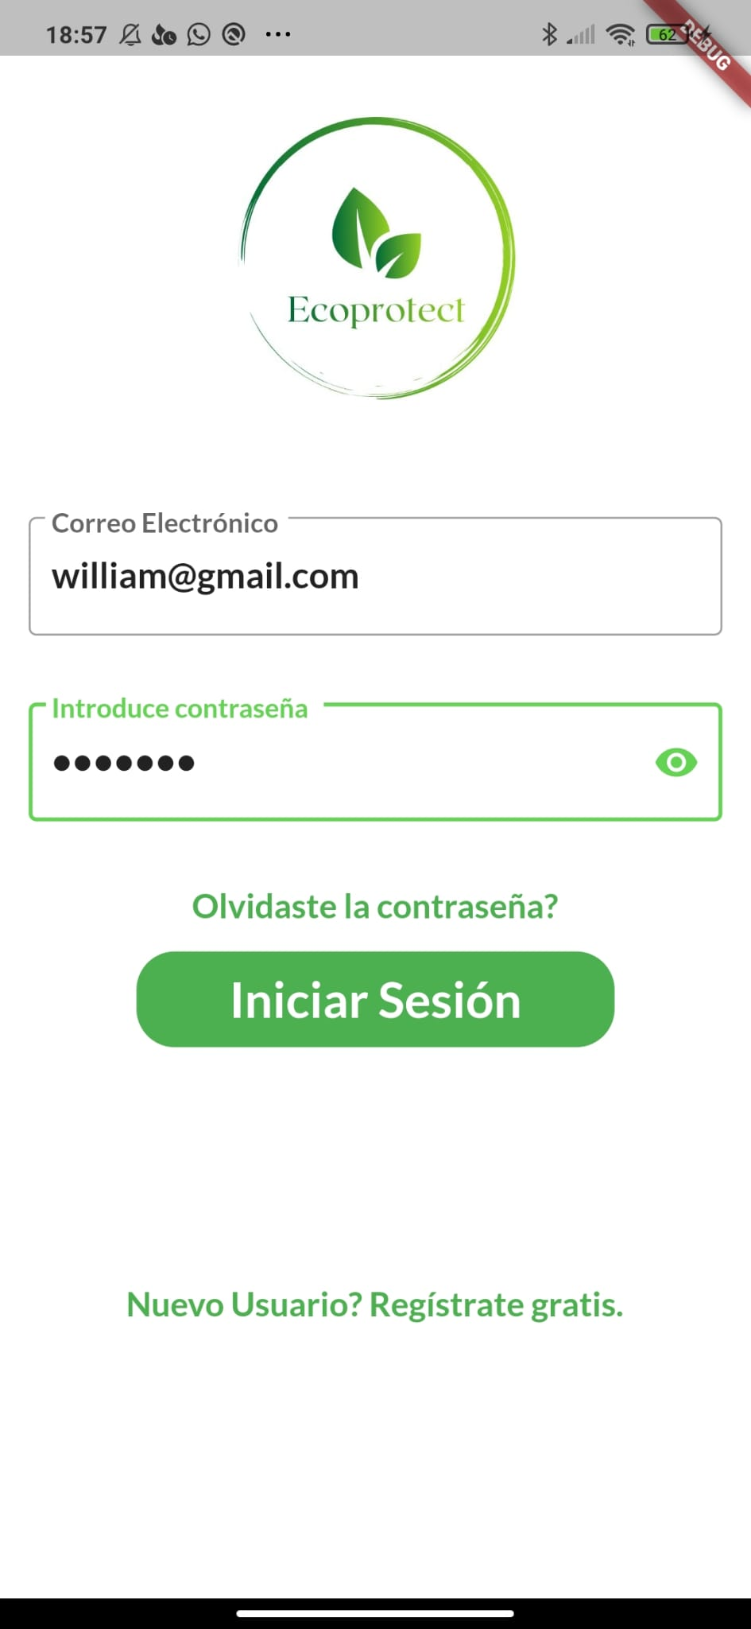
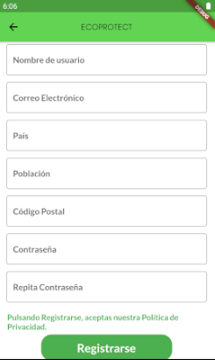

Slide 6
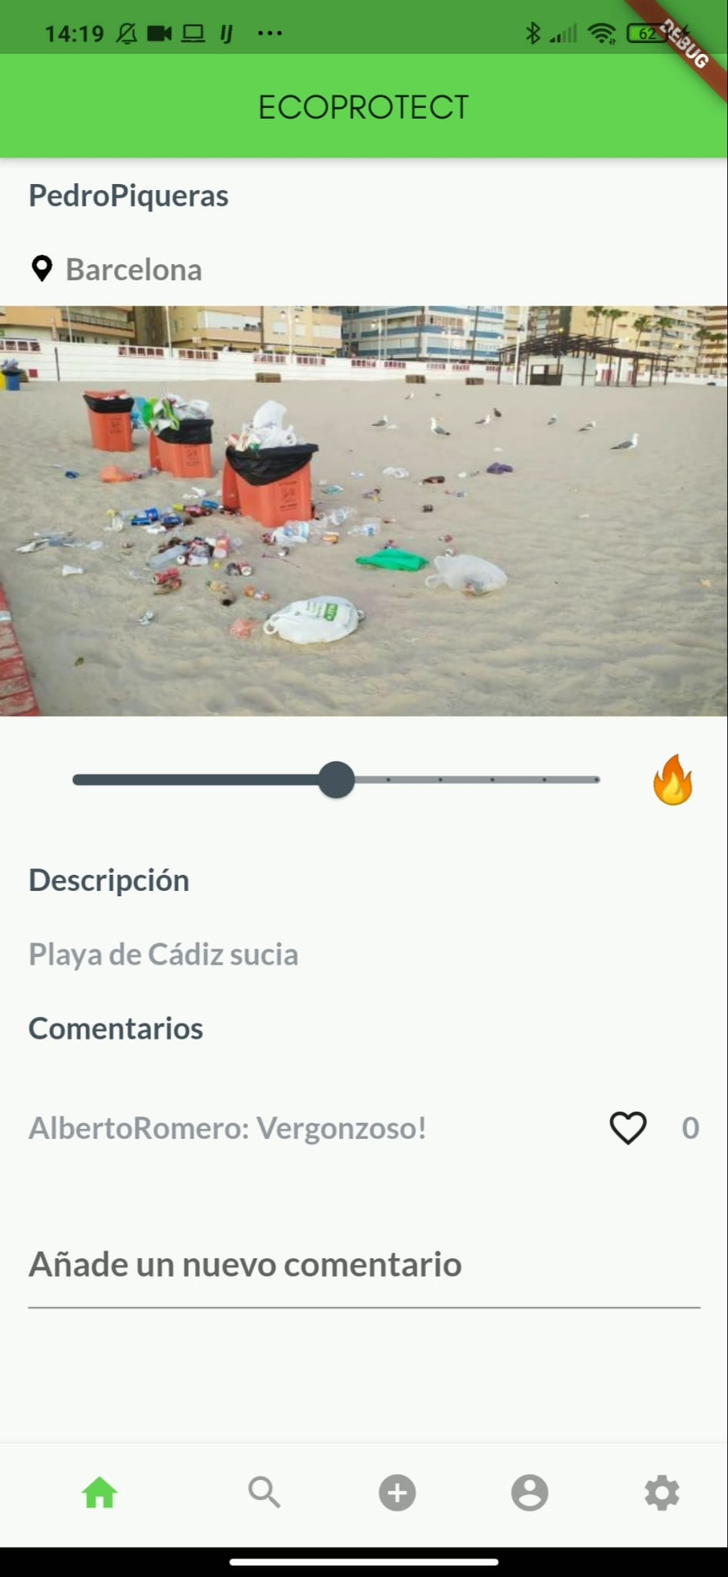
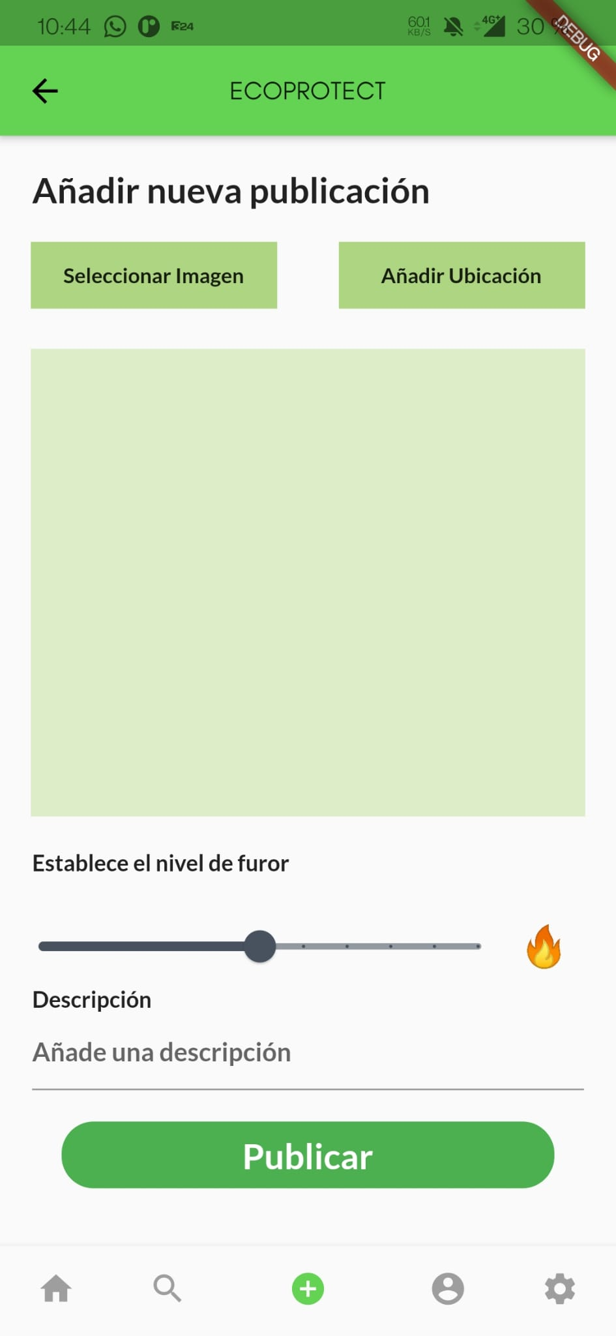



Slide 7

Control del proyecto

Slide 8
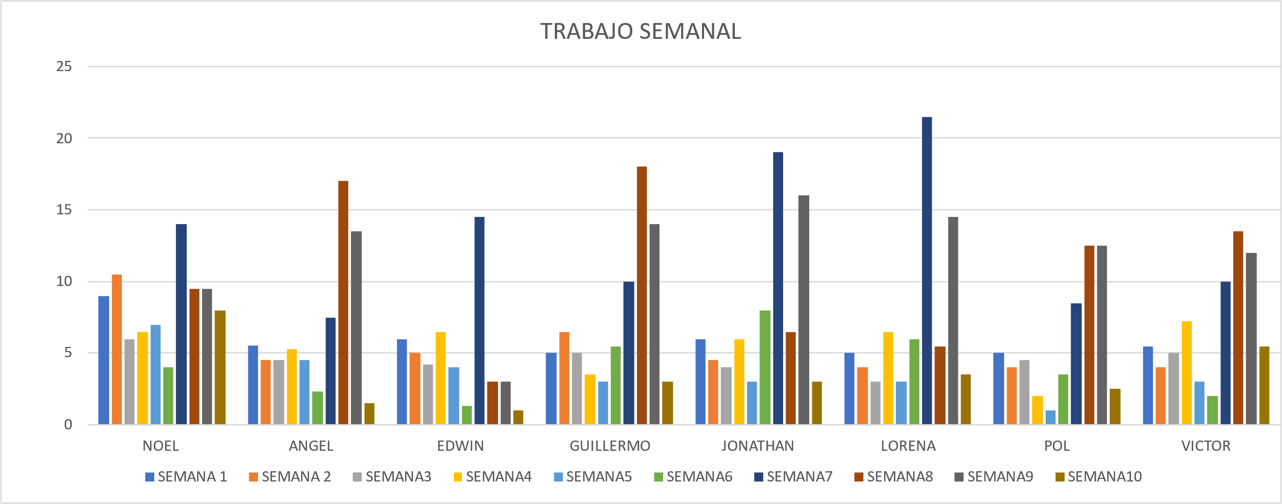
Horas semanales

Slide 9
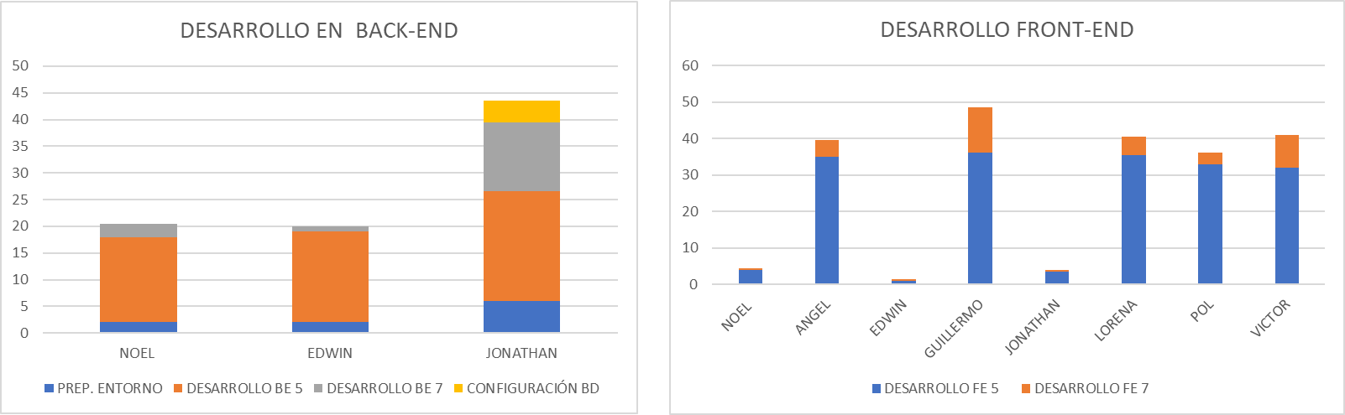
Horas totales

Slide 10

Contratiempos y soluciones

Slide 11
Contratiempos y soluciones
Errores de última hora
Versiones congeladas
Caída del servidor
Trabajar en local + GitHub
Uso compartido del servidor
Duplicar servidor
Tareas descompensadas
Recalibración de esfuerzos

Slide 12





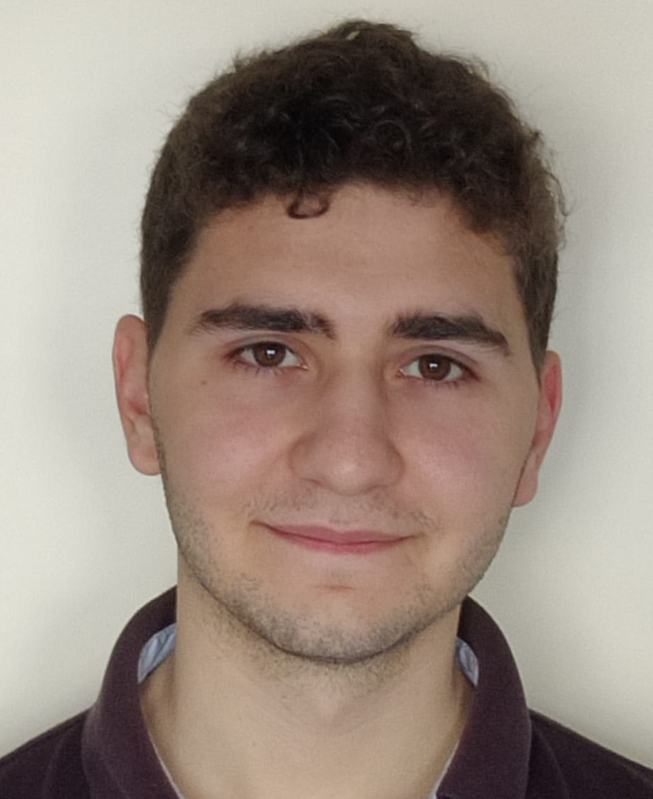

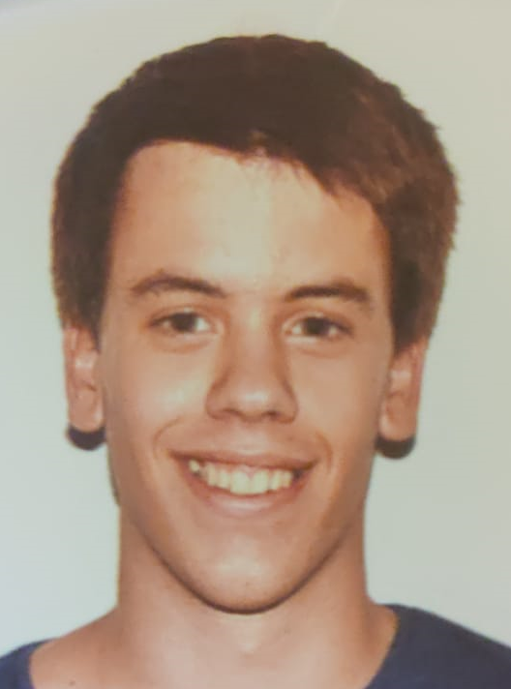
BACK-END
FRONT-END
Edwin
Jonathan
Guillermo
Ángel
Víctor
DOCUMENTACIÓN
Noel
Lorena
Pol

Slide 13

Tareas a realizar

Slide 14
Tareas a realizar

Slide 15

Gracias

